Slide 1
Artificial intelligence Machine Learning Deep Learning
Presenter par:
CHAKOUR Imad
RADOINE Zakaria

Slide 2
Plan
04
Avantages & Inconvénients
01
Introduction
05
Applications
(Recommendation System)
02
Difference Entre
( ML DL AI )
06
Algorithms
03
Types de machine learning
07
Conclusion

Slide 3
Introduction
Dans ce contenu, nous allons découvrir le monde passionnant de l'intelligence artificielle (IA) et de l'apprentissage automatique. Ces sujets fascinants nous permettent de créer des programmes informatiques capables d'apprendre à partir des données, sans être explicitement programmés. Nous explorerons les bases de ces technologies, leurs utilisations pratiques et l'impact qu'elles peuvent avoir sur notre vie quotidienne. En comprenant ces concepts, vous pourrez mieux appréhender l'avenir de la technologie et son influence sur notre monde.

Slide 4
Difference entre ( ML DL AI )
Artificial Intelligence
Machine learning
Tout programme capable de percevoir, raisonner, agir et s'adapter, représentant une forme de comportement intelligent
Un sous-ensemble de l'IA, où la machine reproduit un comportement intelligent et apprend à mesure qu'elle est exposée à plus de données.
Artificial intelligence
Machine learning
Deep learning
Un sous-ensemble du Machine Learning, caractérisé par l'amélioration de la performance à mesure qu'il est exposé à plus de données, en se concentrant spécifiquement sur les algorithmes à réseaux neuronaux multicouches
(Deep neural networks).
Deep learning

Slide 5
Types de Machine Learning
Supervised learning
Unsupervised learning
Vise à prédire une étiquette ou une catégorie spécifique pour les données.
Cherche à trouver des structures sous-jacentes dans les données sans étiquette.
Regression
Reduction
L'objectif de la régression est de créer un modèle mathématique qui puisse expliquer la relation entre les variables d'entrée et la variable de sortie, permettant ainsi de faire des prédictions sur la variable de sortie pour de nouvelles données.
Classification
Fraud detection
Email spam detection
Diagnostics
Image classification
Text mining
Data visualization
Face detection
Voice detection
Regression
Clustering
Risk assessment
Score prediction
City planning
Targeted marketing

Slide 6
Machine learning avantages & Inconvénients
Avantages
Inconvénients
Capacité à traiter de grandes quantités de données
Amélioration continue
Nombreuses applications
Identification des tendances
Identification des motifs
Besoin de données de haute qualité
Interprétabilité limitée
Chronophage
Sensibilité aux biais et aux erreurs
Complexité algorithmique

Slide 7
Machine Learning Workflow
01
02
03
Identify data
Choose algorithm
Analytical model
04
05
Train the model
Run the model

Slide 8
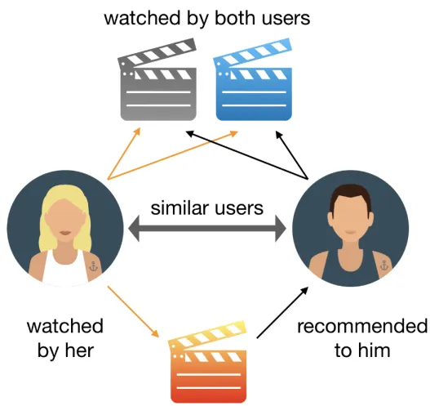
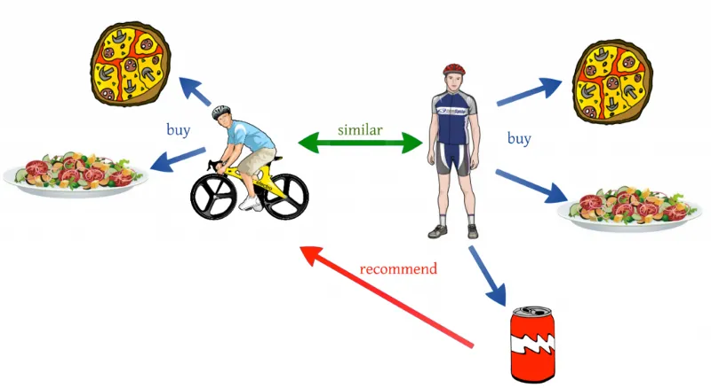
Supervised & Unsupervised learning (Recommendation System)
Algorithms
K-nearest neighbor : il cherche à calculer la distance entre les points de données, généralement à travers la distance euclidienne, puis il attribue une catégorie en fonction de la catégorie la plus fréquente ou de la moyenne.
L'analyse littéraire : recommander des œuvres littéraires (livres, articles, poèmes, etc.) aux utilisateurs en fonction de leurs préférences, de leurs habitudes de lecture et d'autres données pertinentes.
Matrix decomposition for recommendations : la décomposition d'une matrice de données utilisateur-élément en matrices de dimensions inférieures
Clustering: utilisés pour regrouper les utilisateurs similaires en fonction de leurs préférences et de leurs comportements. Ces informations peuvent ensuite être utilisées pour faire des recommandations personnalisées à chaque utilisateur en fonction des préférences du cluster auquel il appartient.
Deep learning: fait référence à l'utilisation de réseaux de neurones profonds pour modéliser les relations complexes entre les utilisateurs et les éléments à recommander.

Slide 9
Application (Tweet)
Supervised Machine learning application
Polite
Offensive
01
02
03
04
Tweet
Feature engineering
Classification
Output

Slide 10
Conclusion
En bref, l'apprentissage automatique a révolutionné divers secteurs en permettant aux ordinateurs d'apprendre à partir de données et de faire des prédictions de manière autonome. Son évolution continue promet des avancées continues dans la résolution de problèmes complexes dans divers domaines.

